Slide 1
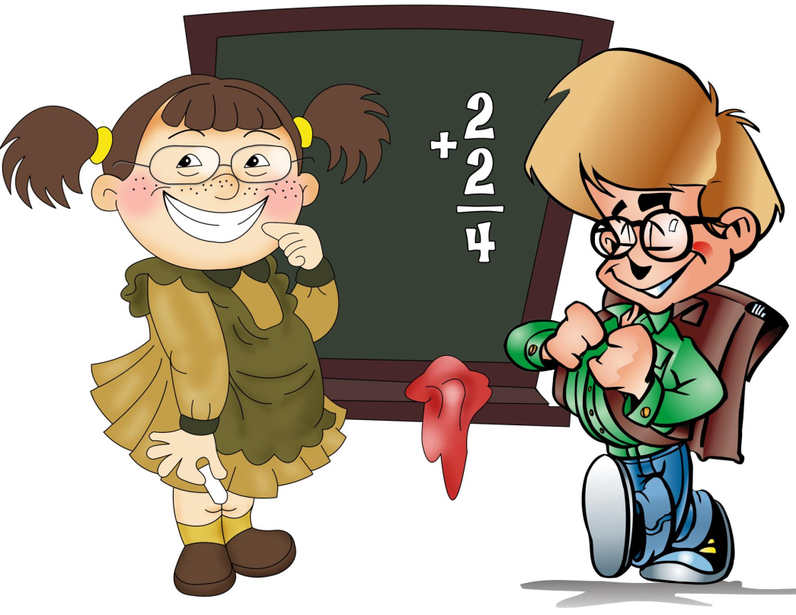
Уроки математики для Шейко Виктории. 9 класс
Учитель
Математики
Земцова В.Я.

Slide 2
Коррекционные упражнения.

Slide 3
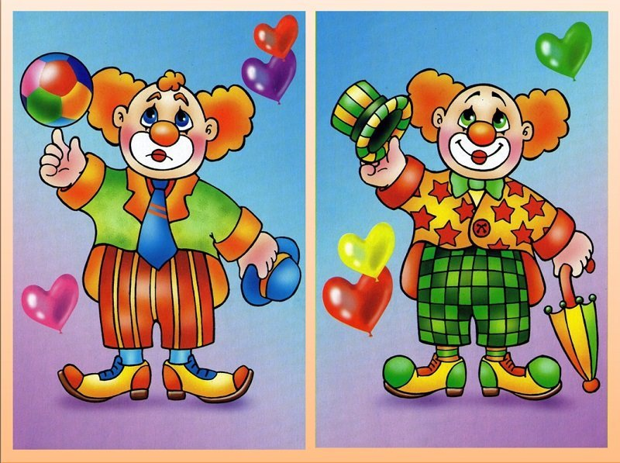

Slide 4
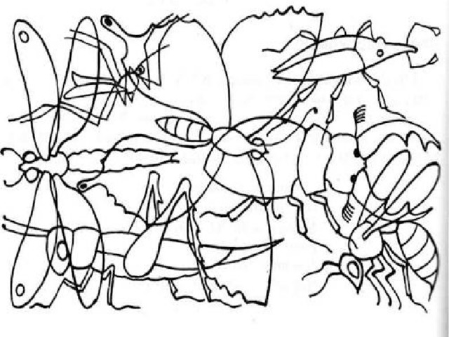
Какие предметы спрятаны?

Slide 5
Прочитай числа. Выпиши числа, оканчивающиеся нулями.
100, 120, 300, 245, 470, 500, 600, 700,800, 965,317.
Выпиши трехзначные числа.
56, 420, 689, 75, 8, 49, 289, 400,61,860,5,778,999.

Slide 6
Реши примеры и задачи.
934-750 497+261
315-187 513+145
456-297 168+753
560-251 452+347
830-591 617+132
924-119 353+139
1000-913 950+ 50

Slide 7
Составь краткую запись и реши задачи.
Задача 1. На детский свитер пошло 380 г шерстяной пряжи. Осталось еще – 170 г пряжи. Сколько всего пряжи было в мотке сначала?
Задача 2. У Миши в коллекции 385 марок. Ему подарили еще 49 марок. Сколько марок стало у Маши?
Задача 3. Мальчик купил пенал за 172 рубля и карандаши за 268 рублей. Сколько рублей надо заплатить?

Slide 8
Не забывай отдыхать, двигайся, делай упражнения под музыку!

